Slide 1

GESTÃO DA PRODUÇÃO
HERCULES

Slide 2

A HERCULES
Uma plataforma digital que conecta prestadores de serviços (independente do segmento) a usuários que necessitam dos mesmos.

Slide 3
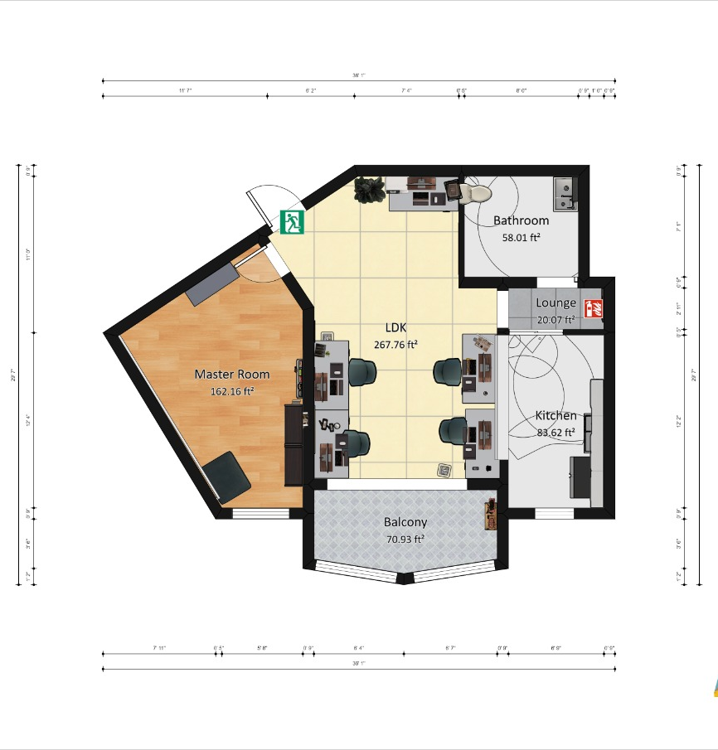
LAYOUT
Planta do Escritório
Sala principal onde ficam os computadores e notebooks dos sócios da empresa sendo esta sala onde ocorre todo o processo de desenvolvimento da plataforma e gestão da empresa

Slide 4

Modelo de produção
Just in Time
A produção deve ser feita na quantidade certa e no momento certo.

Slide 5
Processo operacional
TDD / Test Driven Development: prega que é essencial que os testes sejam desenvolvidos antes mesmo do código da aplicação.

Slide 6
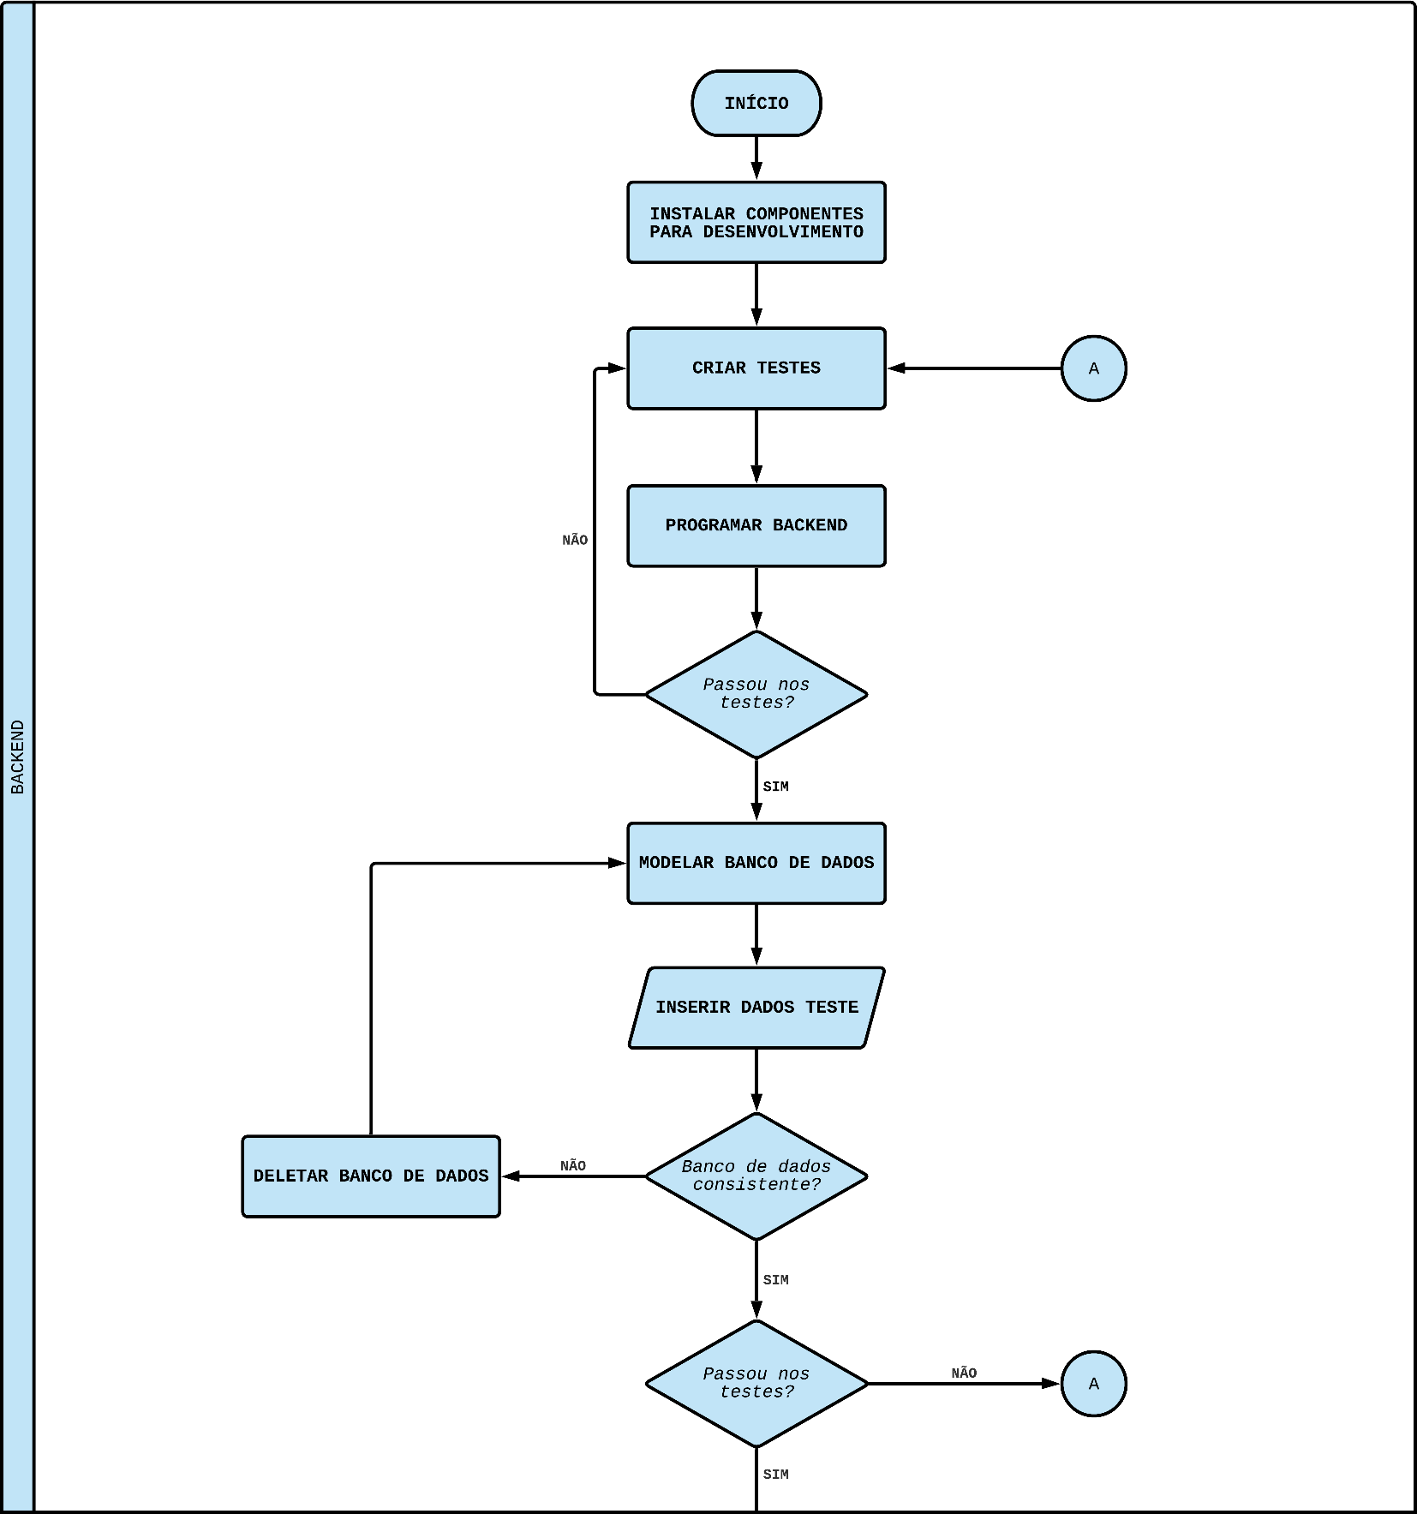
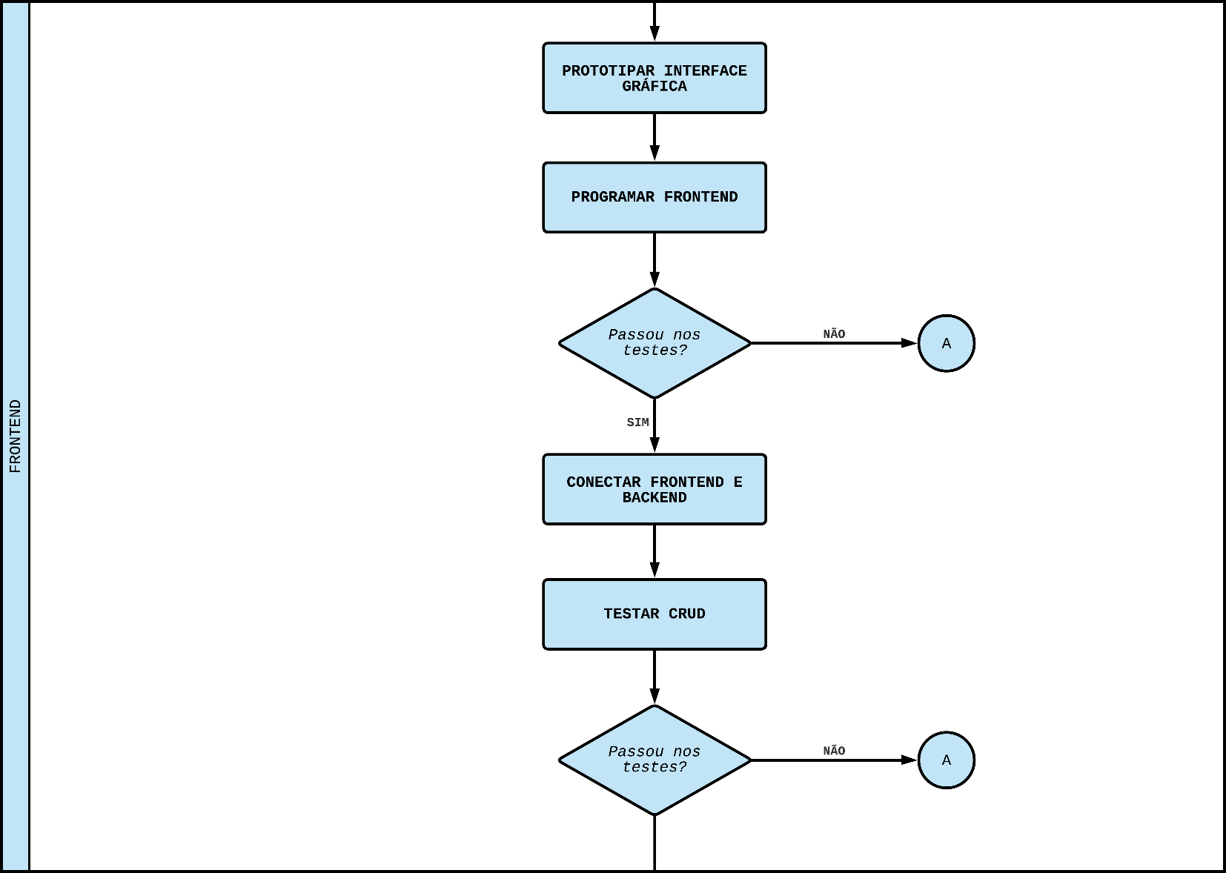
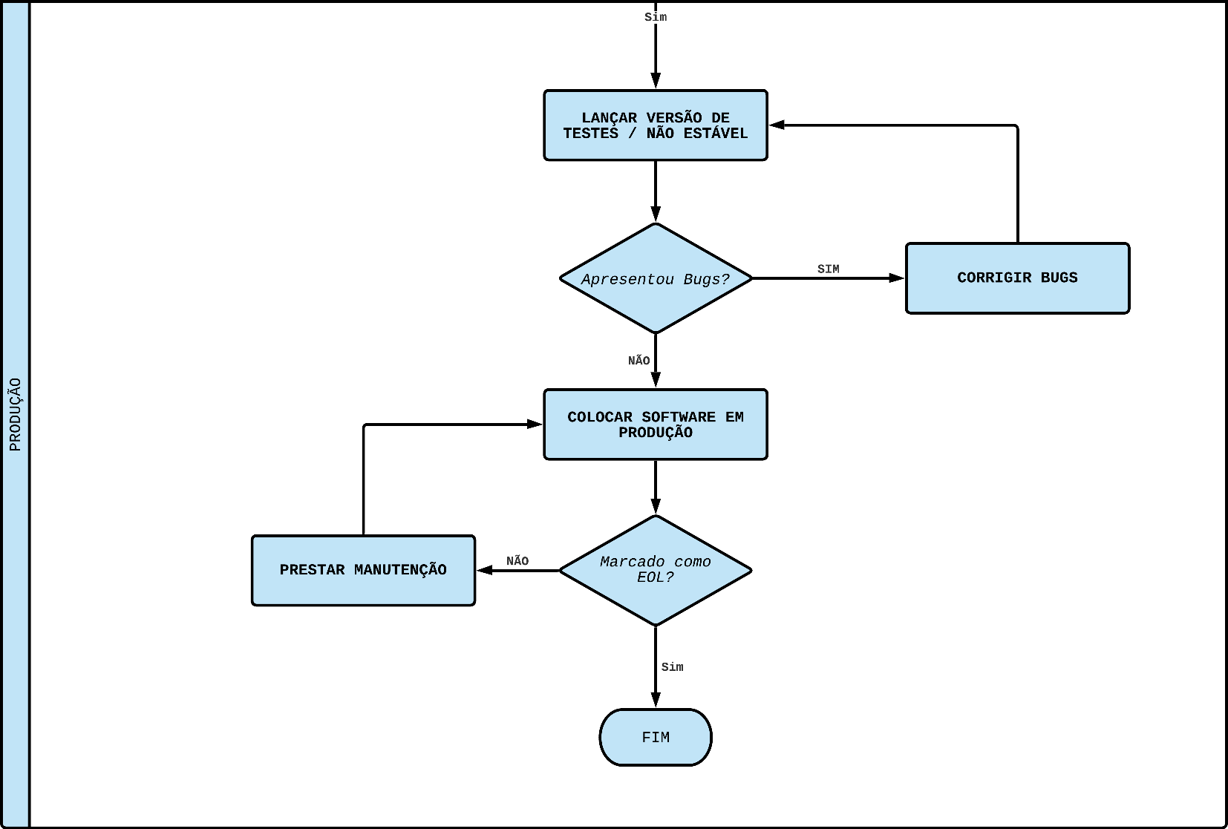
FLUXOGRAMA

Slide 7
PCP - PLANEJAMENTO E CONTROLE DA PRODUÇÃO
PCP INTERNO – OBJETIVOS
PCP INTERNO – ETAPAS
Quando produzir
Estimativa de Demanda e Produção
Planej. da Capacidade Produtiva
Planej. Agregado de Produção
PCP INTERNO
OBJETIVOS
Controle da Produção
Prog. Detalhada da Produção
Plano Mestre da Produção
Acomp. da produção
PCP INTERNO ETAPAS

Slide 8
PCP - PLANEJAMENTO E CONTROLE DA PRODUÇÃO
PCP EXTERNO – OBJETIVOS
PCP EXTERNO – ETAPAS
Quando produzir
Onde produzir
Estimativa de Demanda e Produção
Planejamento do Tráfego
PCP EXTERNO OBJETIVOS
Acomp. da produção
PCP EXTERNO ETAPAS
Planejamento de Eventos

Slide 9

PLANO DE PRODUTIVIDADE
Otimização dos processos e gestão de tempo e cronograma através da utilização das ferramentas Trello e Microsoft Teams.

Slide 10
CLIMA ORGANIZACIONAL
Motivação de clientes e prestadores de serviços
Cupom de desconto no próximo serviço.
Impulso da divulgação dos serviços.

Slide 11
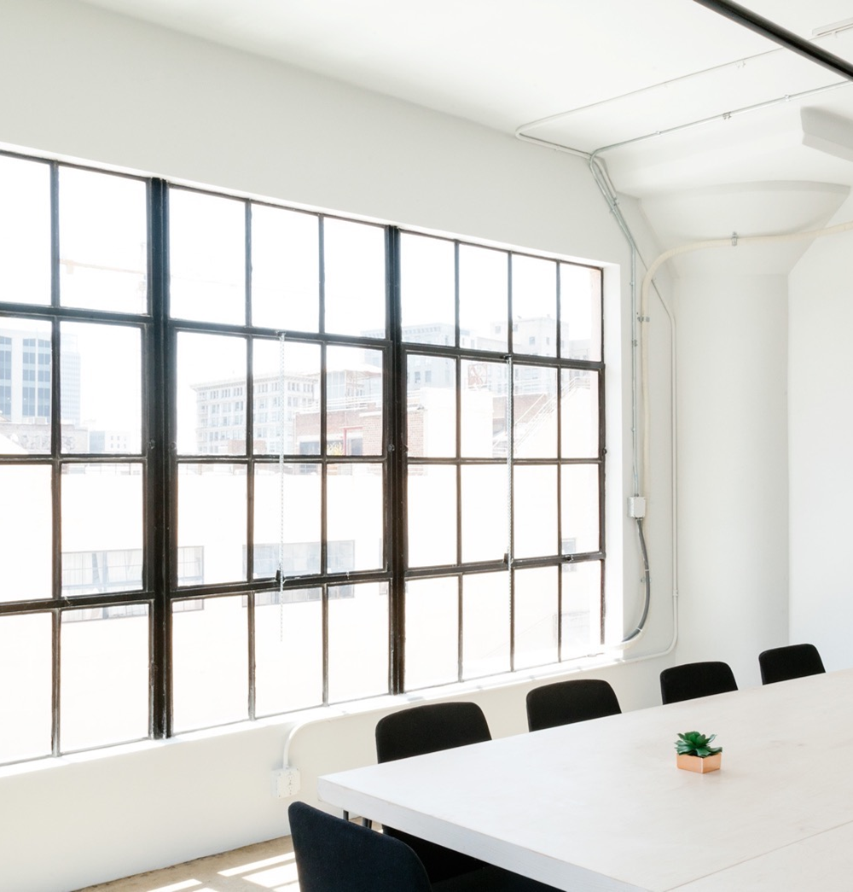
ESTRATÉGIA DE PRODUÇÃO
Custo percebido Pelo Cliente
Qualidade dos Produtos e Serviços Prestados
Velocidade de Entrega
Confiabilidade e Flexibilidade de Saídas
Objetivos

Slide 12

RESPONSABILIDADE AMBIENTAL
Empresa naturalmente digital;
Doações para entidades relacionadas a preservação do meio ambiente;

Slide 13

RESPONSABILIDADE SOCIAL
Capacitação de profissionais da terceira idade com dificuldade de reposicionamento no mercado de trabalho;
Capacitação profissionais mais jovens e que ainda não possuem tanta prática ou experiência para algumas tarefas e cargos que se encontram mais escassos hoje em dia – como os cargos de marceneiro e costureira.
Inclusão

Slide 14

OBRIGADO!

